Slide 1

Eğitim Dönüşümünün Basamakları ve Öğretmen Akademileri
Prof. Dr. Alper Cihan
İstanbul Üniversitesi

Slide 2

Öğretim ve Eğitim = Bilgi ve Beceri (Bilişsel-Duyuşsal-Psikomotor)

Slide 3
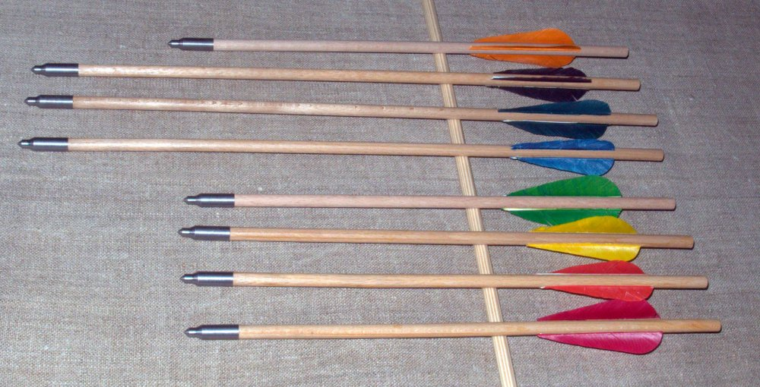
Öğretim ve Eğitim = Bilgi ve Beceri Aktarma (Bilişsel-Duyuşsal-Psikomotor)

Slide 4

Öğretim ve Eğitim = Kişide Davranış Değişikliği (Bilişsel-Duyuşsal-Psikomotor)

Slide 5
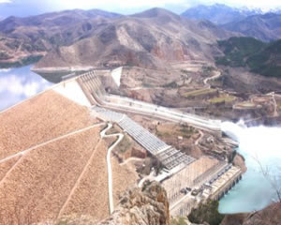
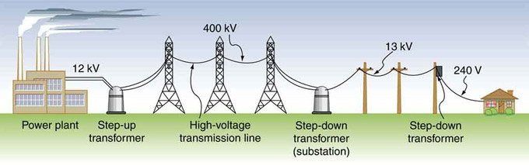
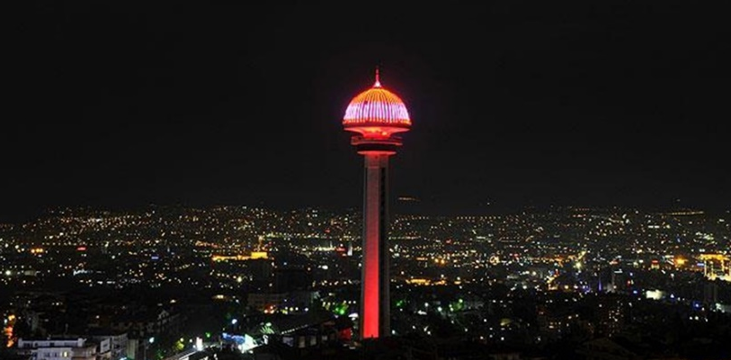
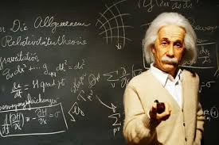
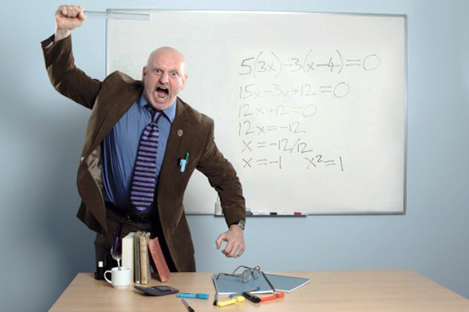


ÖĞRETMEN
ÖĞRETMEN
ÖĞRETMEN
------->------->------->------->------->------->------->------->------->------->------->------->------->------->------->------->
Aktarıma hazır bilgi ve beceri OLUŞTURMA
Bilgi ve beceriyi çok yönlü ve çok ortamlı AKTARMA
Uygun bilgi ve beceriyi ALMA
------->------->------->------->------->------->------->------->------->------->------->------->------->------->------->------->

Slide 6
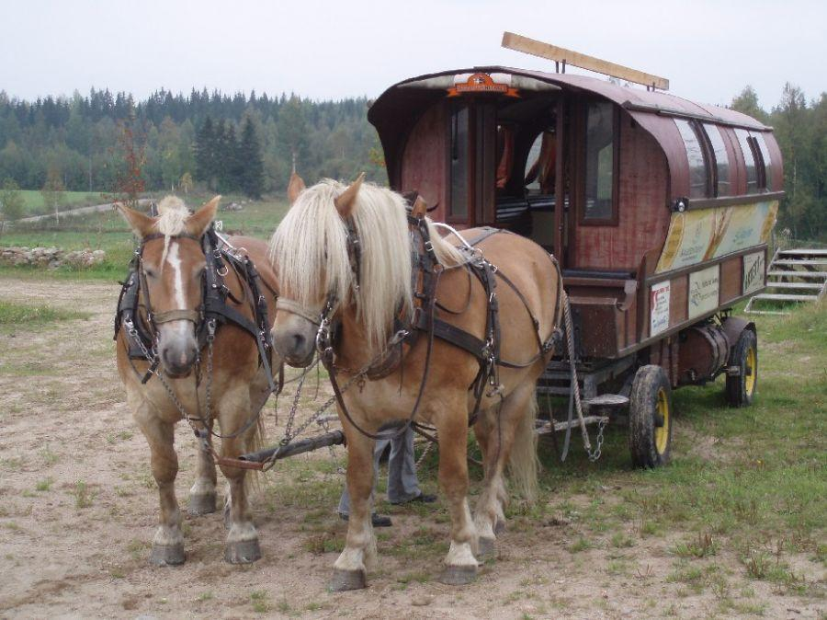
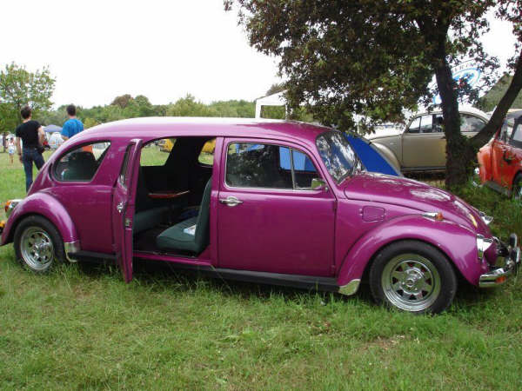
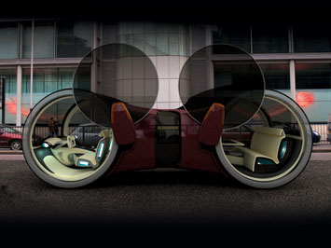
Henry Ford: Her şeyi müşterilere göre yapsaydım ?

Slide 7
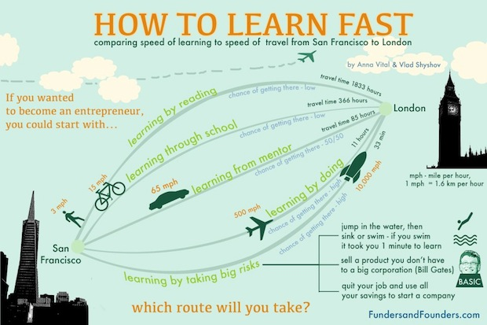
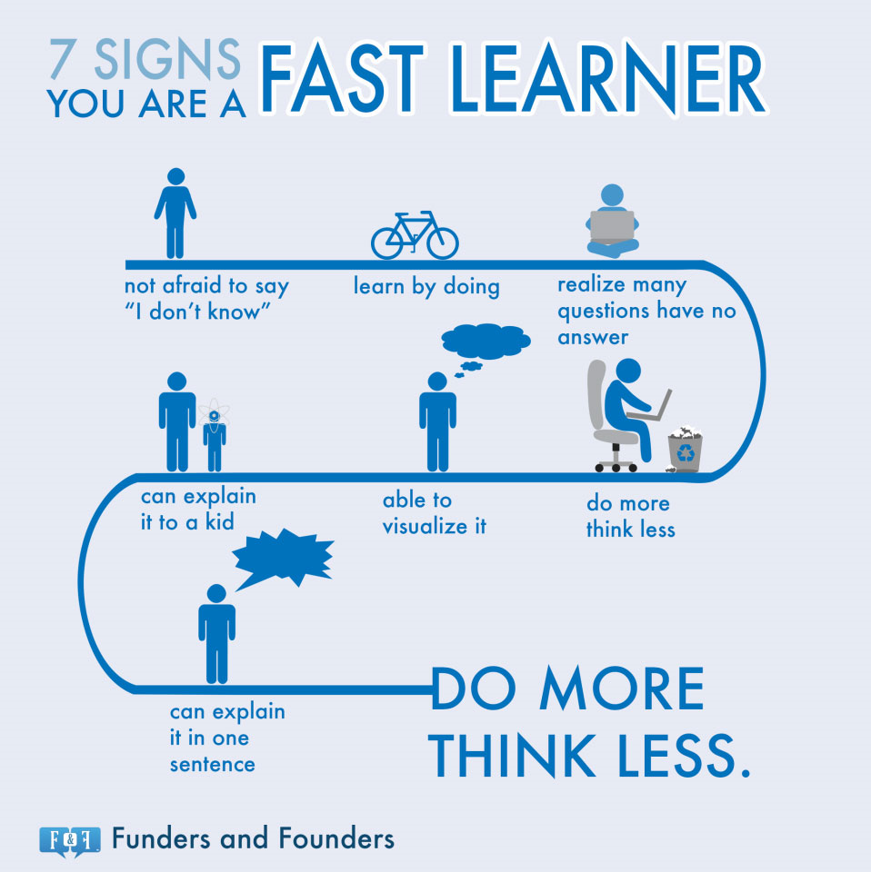

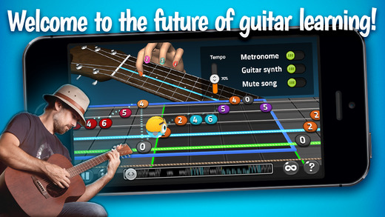
Nefes Aldıkça Öğrenmek

Slide 8
Net Generation Teknoloji ile bakışları nasıl değişti?
HEMEN OLSUN isterler.
RENKLİ isterler.
ETKİLEŞİMLİ olsun isterler.
AYNI ZAMANDA ÇOK ŞEY yaparlar/kullanırlar.
SİZDEN teknolojiyi anlamanızı/bilmenizi beklerler.
Bu arada kendileri nasıl çalıştığını bilmeyebilirler.
Anlık cevaplar
Google, Wikipedia, ve diğer online kaynaklar
Öğrenci servislerine anında erişim ve bilgilenme
Online kayıt
Online not

Slide 9
Devlet Olarak Yapılacak Eylemler
Bilgiyi Üretmeye, Aktarmaya ve Davranış Değişikliği Oluşturmaya Turbo Etki
Çoklu Zeka ile Yapılandırılmış ve Kişiselleştirilmiş Müfredat
Öğrencinin Tüm Alıcılarının ve İlgisinin En Üst Seviyeye Getirilmesi
Öğrencinin Alıcılarına Uygun ve Davranış Değişikliğini Kesin Oluşturan Aktarım Sistemleri
Aktarımı Hızlandırmak ve Etkinleştirmek İçin Güçlendirilmiş Öğretmenlik

Slide 10
Devlet Olarak Yapılacak Eylemlerin Etki Süresi ve Metodu
Bilgiyi Üretmeye, Aktarmaya ve Davranış Değişikliği Oluştıurmaya Turbo Etki | Uzun Sürede Etki
Çoklu Zeka ile Yapılandırılmış ve Kişiselleştirilmiş Müfredat | Normal Etki
Öğrencinin Tüm Alıcılarının ve İlgisinin En Üst Seviyeye Getirilmesi | Hızlı Etki
Öğrencinin Alıcılarına Uygun ve Davranış Değişikliğini Kesin Oluşturan Aktarım Sistemleri | Akut Etki
Aktarımı Hızlandırmak ve Etkinleştirmek İçin Güçlendirilmiş Öğretmenlik | Hiper Akut Etki

Slide 11

Odaklanma Nereye ?
Aynı ANDA iki tavşanı kovalayan
ikisini de yakalayamaz!

Slide 12
Devlet Olarak Yapılan Eylemlerin Etki Süresi ve Metodu
Bilgiyi Üretmeye, Aktarmaya ve Davranış Değişikliği Oluştıurmaya Turbo Etki | Uzun Sürede Etki
Çoklu Zeka ile Yapılandırılmış ve Kişiselleştirilmiş Müfredat | Normal Etki
Öğrencinin Tüm Alıcılarının ve İlgisinin En Üst Seviyeye Getirilmesi | Hızlı Etki
Öğrencinin Alıcılarına Uygun ve Davranış Değişikliğini Kesin Oluşturan Aktarım Sistemleri | Akut Etki
Aktarımı Hızlandırmak ve Etkinleştirmek İçin Güçlendirilmiş Öğretmenlik | Hiper Akut Etki
Üniversiteler | Yüksek Kazanımlı Öğretmenler
Müfredat | Akıllı Müfredat
Öğrenci | Değerler Akademisi
Aktarım Metodu | Çoklu Eğitim Yöntemleri
Öğretmen | Öğretmen Akademileri

Slide 13
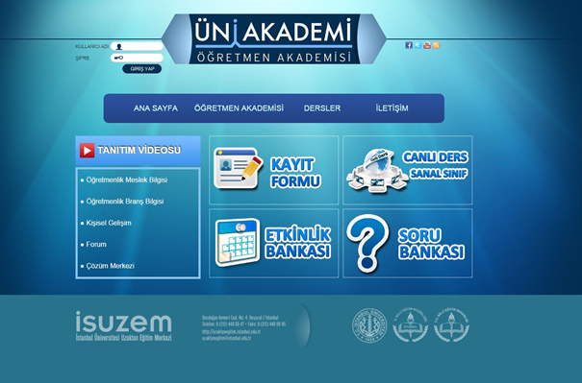
Öğretmen Akademileri Uygulama Örneği

Slide 14
Öğretmen Akademileri Uygulama Örneği
-Bizden Aktarımlar
-Kişisel Gelişim
-Öğretmenlik Mesleği Gelişimi
-Branş Eğitimi Gelişimi
- konu uzmanı akademisyene
- konu uzmanı ders kitabı yazarına
- önceden yapılmış canlı ders kayıtlarına (WEBCAST) ulaşabilir.

Slide 15
Öğretmen Akademileri Uygulama Örneği
-Öğretmenden Aktarımlar
-Öğretmen hazırladığı ders materyallerini (sunum, video vs.) sisteme yükleyerek diğer öğretmenlerle paylaşır.
-Öğretmen geliştirdiği öğretim yöntemlerini sisteme yükleyerek diğer öğretmenlerle paylaşır.
-Öğretmen hazırladığı sınav sorularını diğer öğretmenlerle paylaşır.

Slide 16
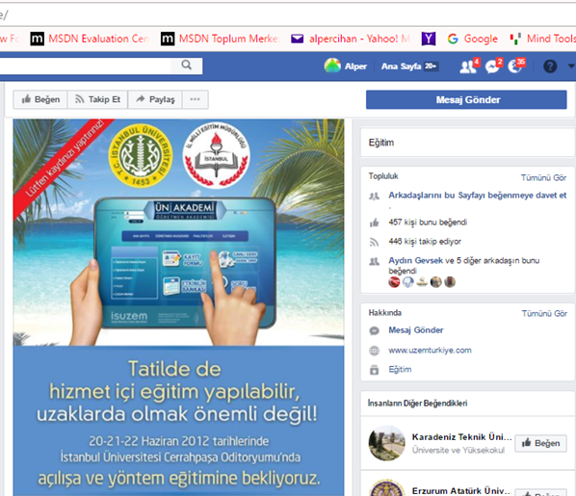

Slide 17
Öğretmen Akademileri Uygulama Örneği

Slide 18
Öğretmen Akademileri Uygulama Örneği

Slide 19
Öğretmen Akademileri Uygulama Örneği

Slide 20
Öğretmen Akademileri Uygulama Örneği

Slide 21
Öğretmen İstiyor (?) %50
İnnovatif – Girişimci %5
İnnovatif %15-20
Uyum sağlayan %25
Fırsat kollayan (Ödül Bekler) %30
Antitezci, Muhalif Zeka %20
Teşekkürler

